Slide 1
RAW 2.0
Voor fotoclub Limburgs Licht op 8 oktober 2018

Slide 2
RAW
Wie is inmiddels overgestapt van JPG naar RAW ?

Slide 3
RAW
Wie is inmiddels overgestapt van JPG naar RAW ?
Ben je tegen problemen aangelopen ?

Slide 4
RAW
Wie is inmiddels overgestapt van JPG naar RAW ?
Ben je tegen problemen aangelopen ?
Waarom (nog) niet ?

Slide 5
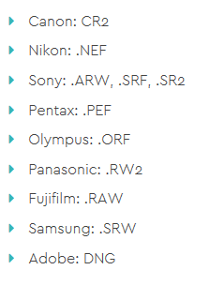
RAW
Welke soorten bestaan er ?

Slide 6
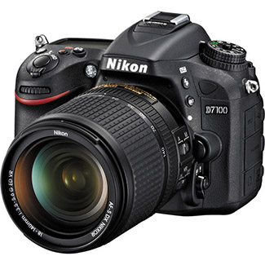
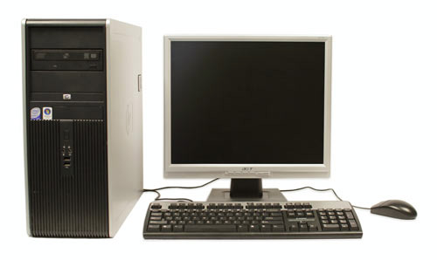
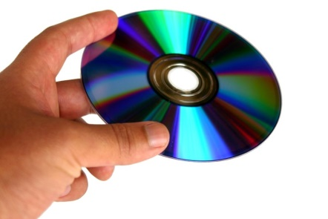
RAW
Wat heb je voor gebruik van RAW nodig ?
+
+

Slide 7
RAW
Wat heb je voor gebruik van RAW nodig ?
Een (gratis) software pakket, bijvoorbeeld:
Camera RAW
ViewNX2
GIMP
Silkypix

Slide 8
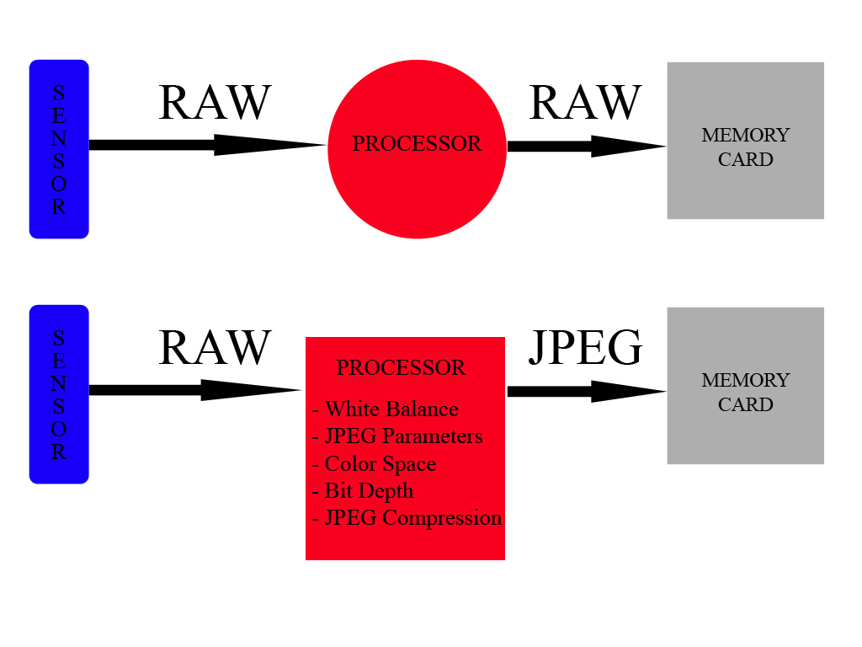
RAW
Hoe werkt het ?

Slide 9
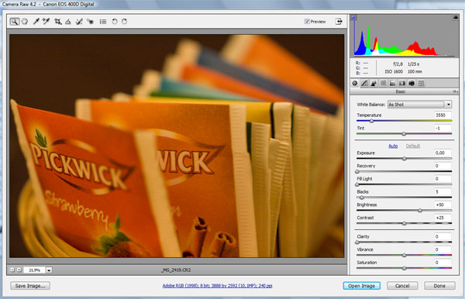
RAW
Hoe werkt het ?

Slide 10
RAW
Hoe kunnen we het werken met RAW verbeteren ?

Slide 11
RAW
Hoe kunnen we het werken met RAW verbeteren ?
Workflow

Slide 12
RAW
Hoe kunnen we het werken met RAW verbeteren ?
Workflow
Automatische wijzigingen

Slide 13
RAW
Hoe kunnen we het werken met RAW verbeteren ?
Workflow
Automatische wijzigingen
Gooi weg wat je niet bevalt

Slide 14
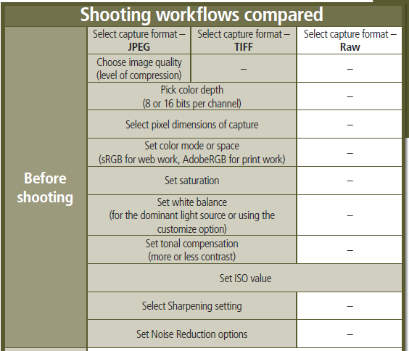
RAW
Workflow voor opname

Slide 15
RAW
Workflow tijdens opname

Slide 16
RAW
Workflow tijdens opname
Gebruik een grijskaart indien mogelijk

Slide 17
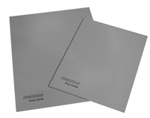
RAW
Gebruik een grijskaart indien mogelijk

Slide 18
RAW
Gebruik een grijskaart indien mogelijk
Neem voor elk gewijzigd licht nieuwe referentiefoto

Slide 19
RAW
Gebruik een grijskaart indien mogelijk
Neem voor elk gewijzigd licht nieuwe referentiefoto
Ergens in beeld, met zelfde lichtbron als onderwerp

Slide 20
RAW
Gebruik een grijskaart indien mogelijk
Neem voor elk gewijzigd licht nieuwe referentiefoto
Ergens in beeld, met zelfde lichtbron als onderwerp
Geen reflectie of schaduw

Slide 21
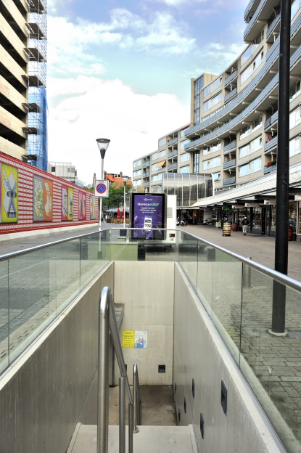
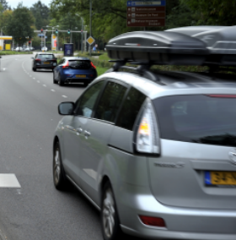
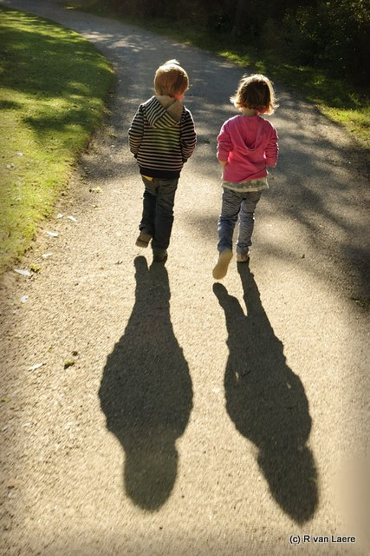
RAW
Gebruik een grijskaart of zoek vervanging

Slide 22
RAW
Gebruik een grijskaart
Bij opname grijskaart volledig in beeld handmatig instellen witbalans
of
Bij nabewerking de witbalans handmatig corrigeren door pipet op de grijskaart

Slide 23
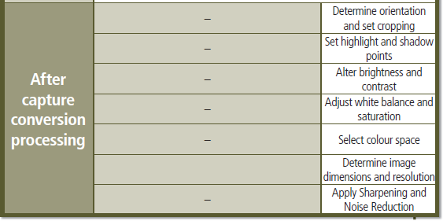
RAW
Workflow nabewerking opnamen

Slide 24
RAW
Automatische wijzigingen
Afhankelijk van gebruikt programma

Slide 25
RAW
Automatische wijzigingen
Afhankelijk van gebruikt programma
Maak profielen aan

Slide 26
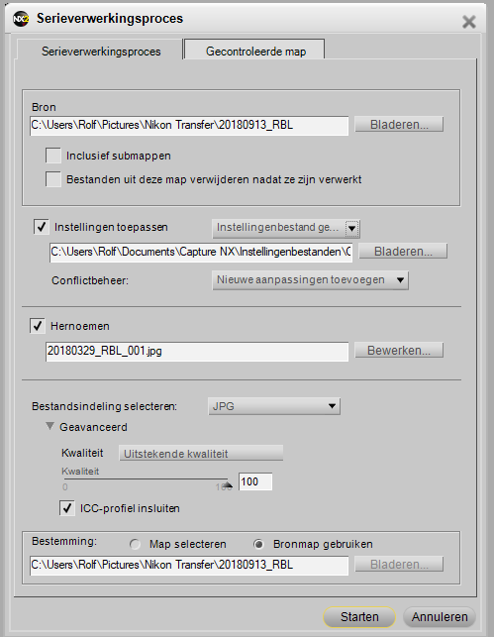
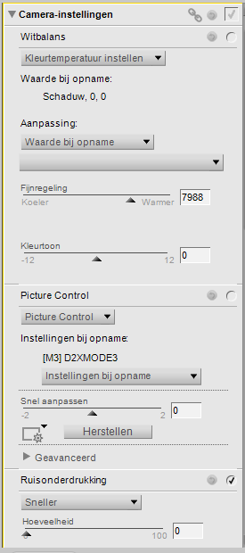
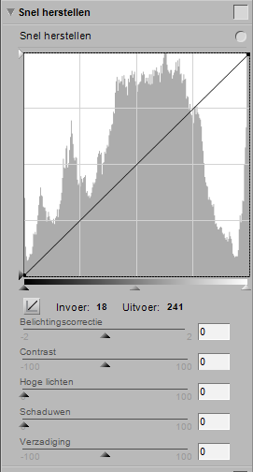
RAW
Automatische wijzigingen

Slide 27
RAW
Automatische wijzigingen
Afhankelijk van gebruikt programma
Maak profielen aan
Laat de computer voor je werken

Slide 28
RAW
Automatische wijzigingen
Afhankelijk van gebruikt programma
Maak profielen aan
Laat de computer voor je werken
Pas per foto aan wat je niet bevalt

Slide 29
RAW
Gooi weg……

Slide 30
RAW
Opslag
Veeeeeeel goedkoper dan “vroeger” !

Slide 31
RAW
Opslag
Veeeeeeel goedkoper dan “vroeger” !
Veeeeeeel groter dan “vroeger” !

Slide 32
RAW
Opslag
Veeeeeeel goedkoper dan “vroeger” !
Veeeeeeel groter dan “vroeger” !
Veeeeeeel meer keuze dan “vroeger” !

Slide 33
RAW
Opslag
Camera bepaalt gebruikt media
SD, CF…..etc.
Computer bepaalt gebruikt media
HDD, SSD…..etc.
Netwerk bepaalt gebruikt media
Cloud, NAS…..etc.

Slide 34
RAW
Opslag
FOUT !

Slide 35
RAW
Opslag
FOUT !
Je bepaalt zelf welke media worden gebruikt !
Gebruik juiste cards
Gebruik juiste Disk
Gebruik goede back-up mogelijkheid

Slide 36
RAW
Jij bent aan
Z

